Slide 1
数据结构
清华大学计算机系
殷人昆 王 宏

Slide 2
学习数据结构的背景
计算机是一门研究用计算机进行信息表示和处理的科学。
信息的表示和组织直接关系到信息处理程序的效率。随着计算机的普及，信息范围的拓宽，信息量的增加，使许多系统程序和应用程序的规模和复杂性增加。
为了编写出一个“好”的程序，必须分析待处理对象的特征及各对象间存在的关系，这就是数据结构这门课所要研究的问题。

Slide 3
数据结构课程的形成和发展
形成阶段：
60年代初期，“数据结构”有关的内容散见于操作系统、编译原理和表处理语言等课程。1968年，“数据结构”被列入美国一些大学计算机科学系的教学计划。
发展阶段：
数据结构的概念不断扩充，包括了网络、集合代数论、关系等“离散数学结构”的内容。
70年代后期，我国高校陆续开设该课程。

Slide 4
数据结构课程的地位
是介于数学、计算机硬件和计算机软件三者之间的一门核心课程数据结构课程的地位。
关系
数学
软件
硬件
对象
关系
操作
对象
关系
操作

Slide 5
数据结构是一门研究非数值计算的程序设计问题中计算机的操作对象及其之间关系与操作的学科。是介于数学、计算机硬件和计算机软件三者之间的一门核心课程，属于计算机学科中的一门综合性专业基础课程。
它不仅是一般程序设计的基础，也是设计和实现编译程序、操作系统、数据库系统及其他系统程序和大型应用程序的重要基础。
该课程于1968年开始在国外作为一门独立课程设立，由美国唐·欧·克努特教授开创其最初体系。

Slide 6
程序设计与
问题解决
数学 1
数学 2
数据结构基础
计算机科学基础
计算机系统
原理与汇编
算法与数
据结构Ⅱ
计算机组
织与结构
有穷自动机
程序设计语言基础
操作系统
必修课课程设置与数据结构的关系

Slide 7
选修课课程设置与数据结构的关系
数据结构基础
计算机科学基础
算法与数
据结构Ⅱ
图形学
系统模拟
文件处理
(数据库)
软件工程
算法设计与分析

Slide 8
数值计算解决问题的一般步骤：
数学模型→选择计算机语言→编出程序→测试→最终解答。
数值计算的关键是：如何得出数学模型（方程）？
程序设计人员比较关注程序设计的技巧。
典型问题：
电路分析与模拟
大坝（应力与应变）结构分析
弹道仿真程序 等

Slide 9
非数值计算问题
数据元素之间的相互关系一般无法用数学方程加以描述。
例如，电话号码查询问题
按顺序存储方式：遍历表
按姓氏索引方式：索引表
要写出好的查找算法，取决于这张表的结构及存储方式。
电话号码表的结构和存储方式决定了查找（算法）的效率。

Slide 10
求解非数值计算的问题的步骤：
主要考虑的是设计出合适的数据结构及相应的算法。即首先要考虑对相关的各种信息如何表示、组织和存储？
可以认为：数据结构是一门研究非数值计算的程序设计问题中计算机的操作对象以及它们之间的关系和操作的学科。

Slide 11
数据结构课程的特点
数据结构课程是计算机专业基础课，主要训练学生在系统开发中的数据设计、算法设计与分析及数据组织的能力，它是后续多门课程，如数据库、操作系统、编译原理、网络系统基础等的基础，对于从事计算机系统开发的人员，是必修课程之一。
需要有关“程序设计语言”和“离散数学”的知识作为课程的基础。
实践性较强。

Slide 12
教材和教学参考书
主教材
数据结构（用面向对象方法和C++描述），
第二版，殷人昆，邓俊辉等，清华大学出版社
辅助教材
J. R. Hubbard, Data Structures with C++,
机械工业出版社影印, 中译名《数据结构 习题与解答 C++版》，￥40（七折￥ 28）
数据结构习题解析（用面向对象方法与C++语言描述），殷人昆等，清华大学出版社。

Slide 13
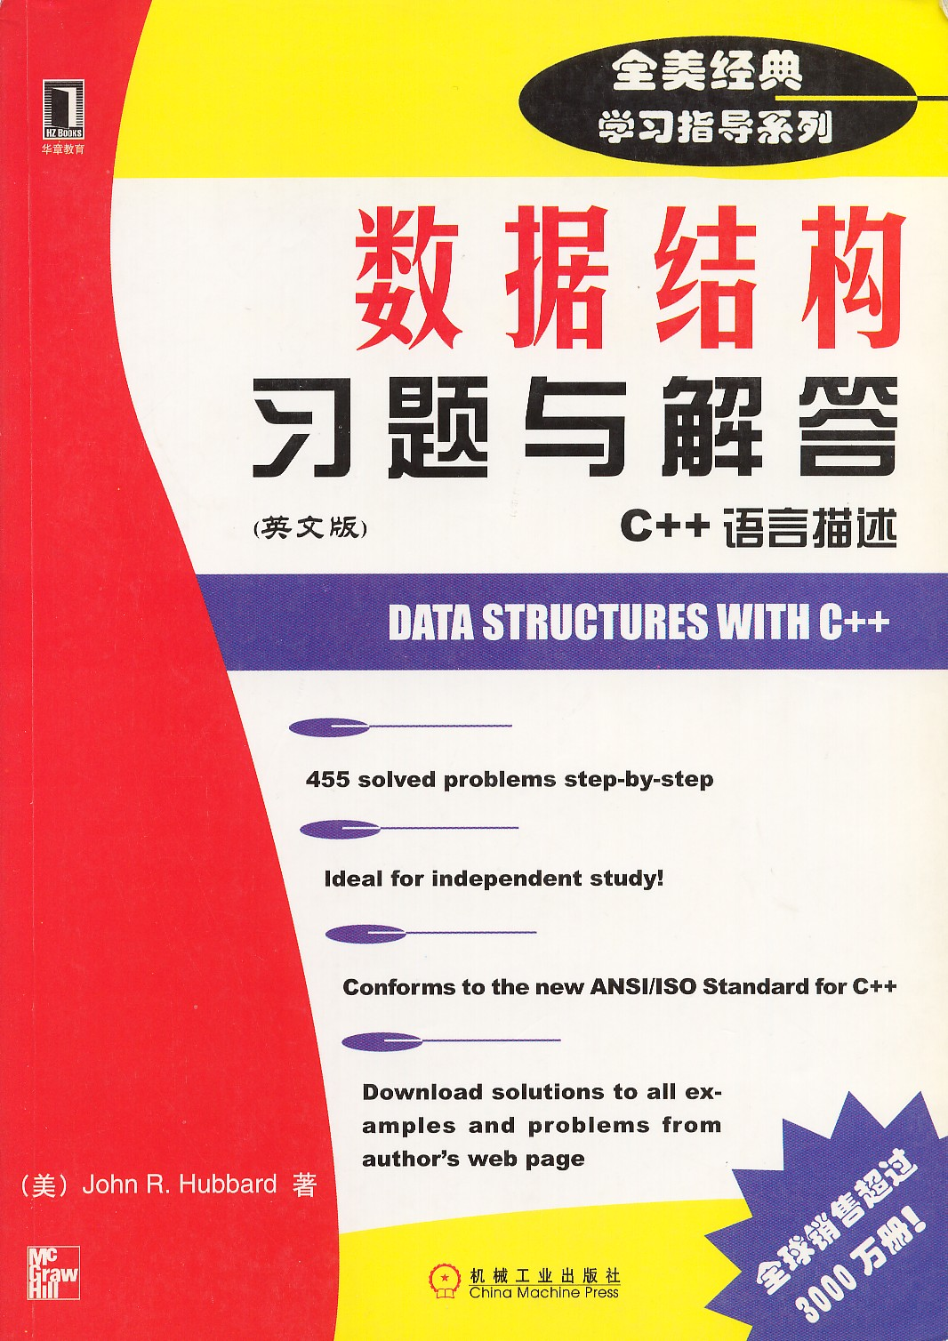
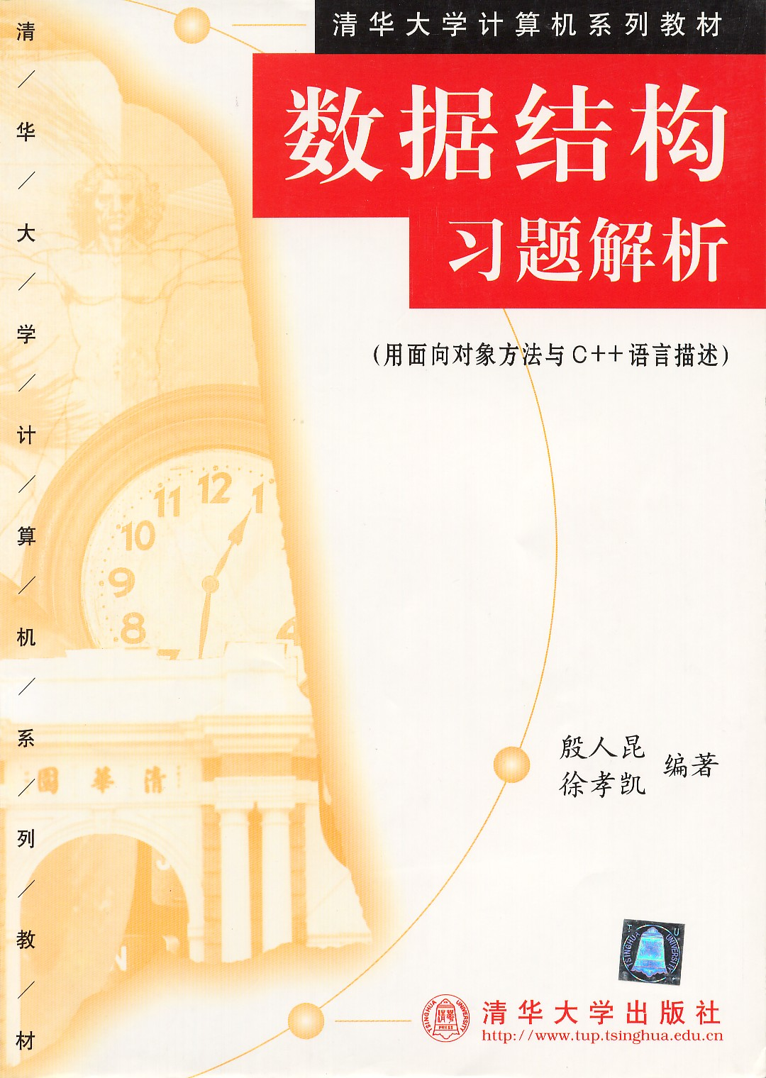
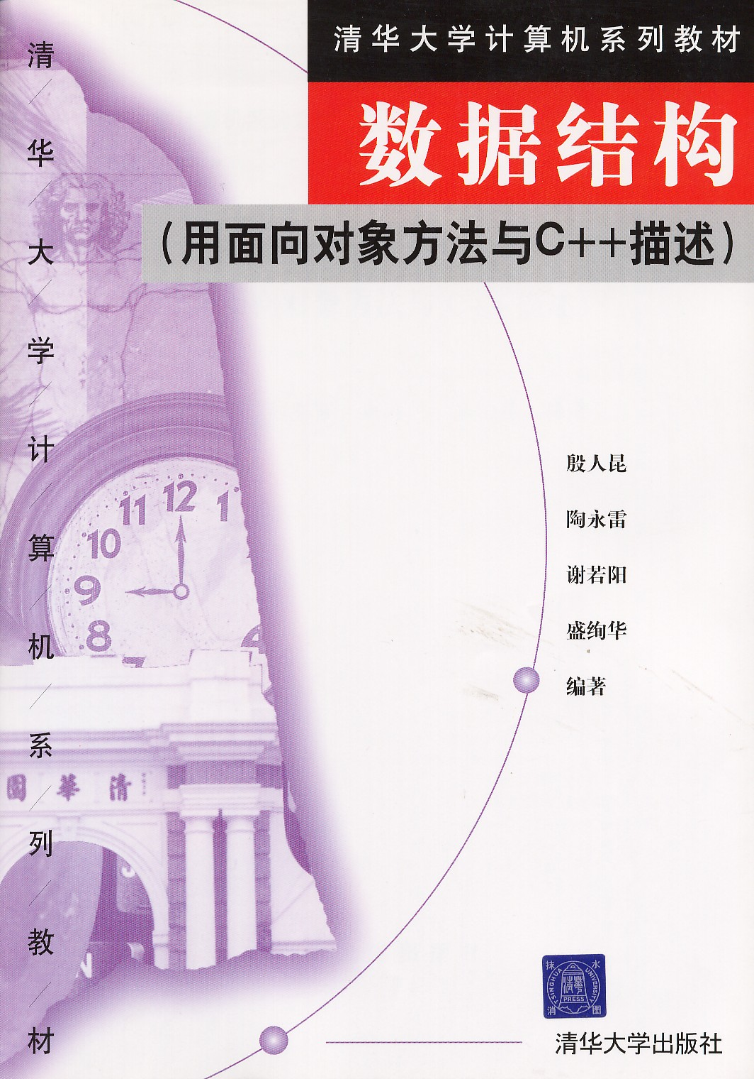
集体购买, 出版社七折优惠, 各班课代表统计需要数目用Email告诉我

Slide 14
实验上机
在微机上使用Borland C++ 或 Visual C++ 都可以。前者的系统体积小些。但同一个源程序在这两个编译器上可能会出现不同的编译信息。
本着教学相长的精神，希望经常对教学效果作出反馈，以便及时改进教学方法。
学好一门课程，教师的引导固然十分重要，但主要靠学生的自身努力。课堂教学可以起到画龙点睛的作用，但只有不断练习，才能巩固、掌握课程的内容。因此，本课程要求同学积极独立完成所布置的习题。

Slide 15
课程学习要求
自觉预习、遵守纪律、认真听课、及时复习；
按时、独立、认真地完成每次作业；
完成作业方式：
第5周、第9周、第13周和第17周提交作业；
作业分两部分：
第1部分是纸面作业，要求用笔写并不得复印和打印

Slide 16
课程学习要求
第2部分是上机作业，要求用C++语言编程实现，并通过网络学堂提交其源程序及可执行文件；
成绩评定标准：
纸面作业，占10%；
上机作业，占22%；
平时 4 次随堂测验（随机进行）取 3 次成绩好者，占18%；
期末考试，占50%。

Slide 17
教师信息
殷人昆，主讲教师
62795589, yinrk@tsinghua.edu.cn
王 宏，主讲教师
62783860, wanghong@tsinghua.edu.cn
王晓东，博士助教（负责1，2，3班）
13910558186，
wangxiaodong03@mails.tsinghua.edu.cn
李智超，博士助教（负责4，5班及外系）
13811944829，
lizhichaoxyz@sohu.com

Slide 18



THU
Thanks for Coming! 谢谢
2006年2月20日

